Slide 1
FTMSP PLOA 2023
Outubro, 2022

Slide 2
SUMÁRIO
Metas da FTM 2023
Redução de Valores – Novos Parâmetros SOF
Versões (PLOA)
Orçamento Enviado pelo Executivo à Câmara

Slide 3
Metas da FTM 2023
Com os recursos a FTMSP pretende:
Finalização da obra do módulo III da Praça das Artes e alocar adequadamente os ambientes de ensaio e treinamento.
Finalização dos projetos e obras para AVCB e Acessibilidade.
Incentivar a ampliação da variedade de repertórios e de apresentações dos corpos artísticos.
Ampliar e promover a programação artística na Praça das Artes.
Ampliar e promover os cursos de formação regulares de dança e música, com seus mais de 950 alunos.
Incentivar a entrada de novos alunos a partir de cursos livres de iniciação em música e dança.
Fortalecer os núcleos das escolas nas regiões periféricas da cidade de São Paulo.

Slide 4
PLOA 2023 - Versões
Órgão FTMSP | 1 - PLOA 2023 (LIMITE SF) | 2 - PLOA 2023 (LIMITE SOF) | 3 - PLOA 2023 (Enviado)
Atividade | R$ 137.770.638,99 | R$ 131.878.996,00 | R$ 131.907.901,00
Atividade (fonte 06) | R$ 172.564,00 | R$ 172.564,00 | R$ 172.564,00
Pessoal | R$ 3.052.072,50 | R$ 3.797.774,00 | R$ 3.768.869,00
Auxílio | R$ 651.048,00 | R$ 796.988,00 | R$ 796.988,00
Projeto | - | - | -
Total | R$ 141.646.323,49 | R$ 136.646.322,00 | R$ 136.646.322,00
Redução de 5 Milhões do limite inicial

Slide 5
PLOA - 2023 REDUÇÃO DE VALORES APÓS OS NOVOS PARAMÊTROS SOF
DOTAÇÃO | DESCRIÇÃO | R$
85.10.13.122.3001.6.439.33508500.00 | Contrato de Gestão – Administrativo (Despesas de água, luz, internet, material de escritório) | - 2.536.341,00
85.10.13.122.3024.2.100.33903900.00 | Administração da Unidade - Contratação Pessoa Jurídica | - 100.000,00
85.10.13.392.3001.6.434.33903600.00 | Escolas - Contratação Pessoa Física (OER, EDSP e EMSP) | - 1.800.000,00
85.10.13.392.3001.6.434.33903900.00 | Escolas - Contratação Pessoa Jurídica | - 563.660,00
TOTAL |  | - 5.000.001,00

Slide 6
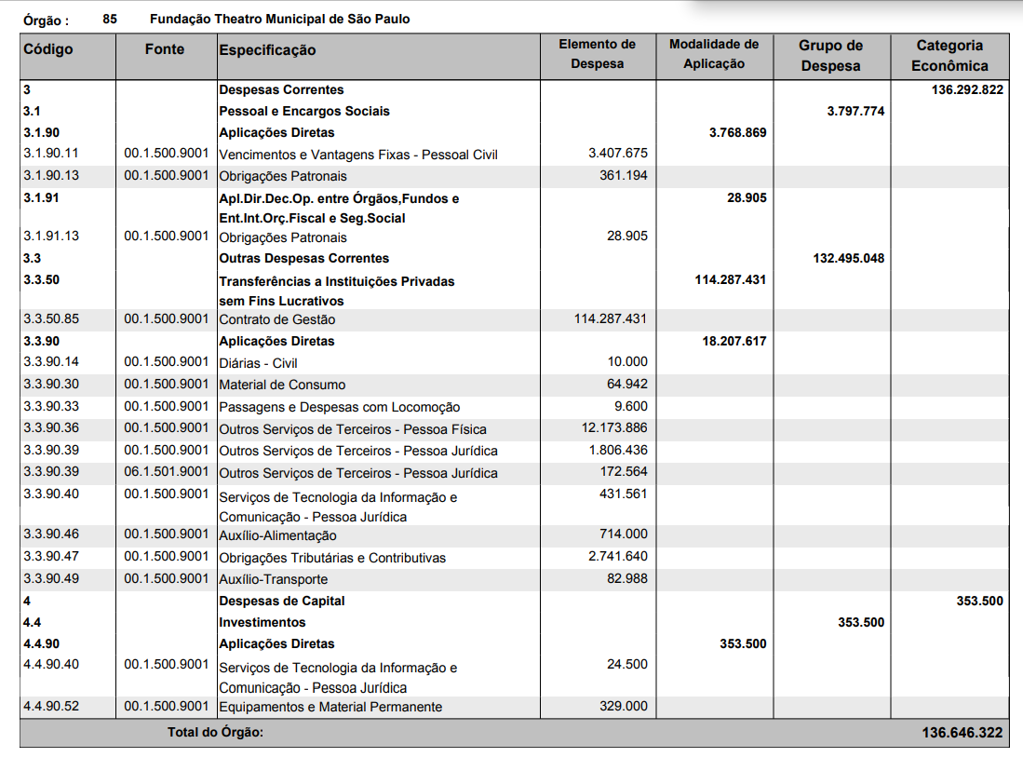
PLOA 2023 Orçamento Enviado pelo Executivo à Câmara
Fonte: http://orcamento.sf.prefeitura.sp.gov.br/orcamento/uploads/2023

Slide 7
PLOA 2023 Orçamento Destinado ao Contrato de Gestão (114,2 M)
b) Distribuição da folha de pagamentos CG (%)
a) Distribuição do orçamento CG (%)
c) Distribuição da folha de pagamentos CG (quantitativo)
SETOR | QTDD
BALÉ DA CIDADE DE SÃO PAULO | 39
CORAL LÍRICO | 92
CORAL PAULISTANO | 47
CTP - CENOTÉCNICA | 70
MUSICOTECA | 10
ORQUESTRA SINFONICA MUNICIPAL | 103
QUARTETO DE CORDAS | 3
ADMINISTRATIVO + DIRETORIA | 115
Total | 479
Fonte: Relatório 2º TR 2022

Slide 8
PLOA 2023 Orçamento Destinado ao Contrato de Gestão (114,2 M)
b) Quantidade de apresentações – Janeiro a Setembro/2022
a) Publico Presente – Janeiro a Setembro/2022
239
c) Quantidade de bairros visitados – Janeiro a Setembro/2022
27

Slide 9
PLOA 2023 Orçamento Destinado a FORMAÇÃO (15,6 M)
b) Distribuição do orçamento FORMAÇÃO (%)
a) Vagas disponíveis em programas de formação cultural continuada
TIPO | 2022
Escola Municipal de Dança - cursos regulares | 365
Escola Municipal de Dança - cursos livres | 732
Escola Municipal de Música - cursos regulares | 680
Escola Municipal de Música - cursos livres | 250
Total | 2.027
c) Distribuição dos dispêndios com pessoal FORMAÇÃO – Contratação Artística (quantitativo)
SETOR | QTDD
OER Bolsistas | 83
OER Monitores | 20
EMM (professores/oficineiros) | 87
EDASP (professores/oficineiros) | 51
Total | 241
Fonte: Dir. de Formação 2022 e PLOA 2023

Slide 10
PLOA 2023 Orçamento destinado a despesas administrativas e pessoal FTM (6,8 M)
a) Distribuição do orçamento FTM (%)
Fonte: PLOA 2023

